Slide 1
Звук [э],
Буква Э

Slide 2
Отгадай загадки:
Красить ли в зелёный цвет
Яйца в гнёздах, или нет?
Поболтать на эту тему
Очень любит страус ...
(эму)
Знают взрослые и дети:
Нет лучше сладости на свете.
Очень любят все его,
Конечно, это...
(эскимо)
Мы хотели ехать прямо,
Посреди дороги - яма,
И дорожный оператор
Шлёт нам в помощь...
(экскаватор)

Slide 3
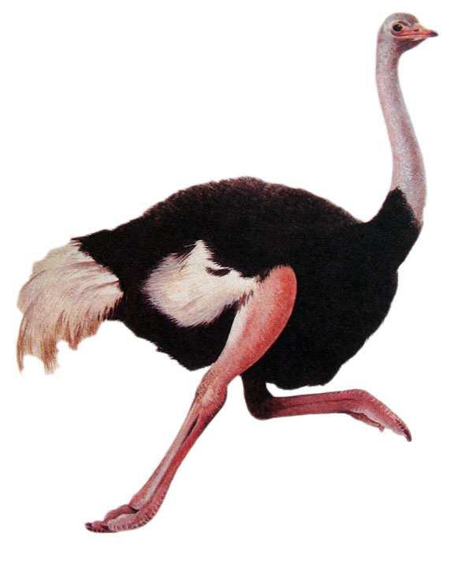
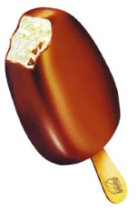
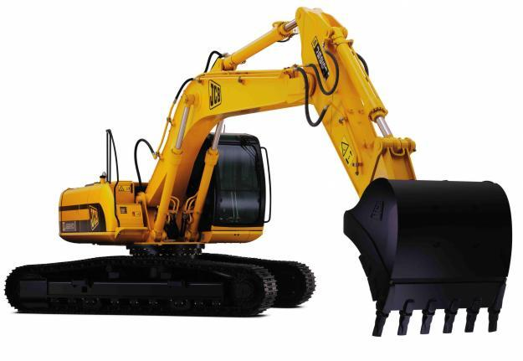
Какой звук повторяется в словах:

Slide 4
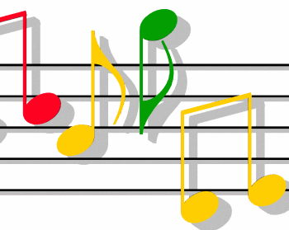
Характеристика звука [Э]:
Голос свободно выходит через рот, не встречает на своём пути преград, значит, звук [э] – гласный.
Звук [Э] обозначаем

Slide 5
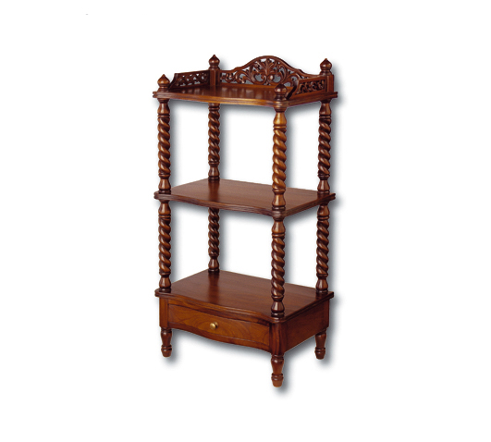
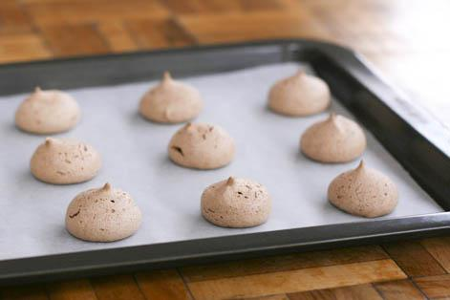
Где находится звук [Э]
(в начале, в середине или в конце слова?)
Раскрась соответствующий квадрат
Этажерка, безе, «Несквик».

Slide 6
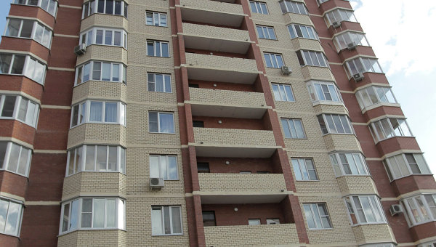
Выполни звуковой анализ слов:
Экран, этажи, эскимо.

Slide 7
Звук [э] обозначается буквой Э
Из скольки элементов состоит?
Какие это элементы?

Slide 8
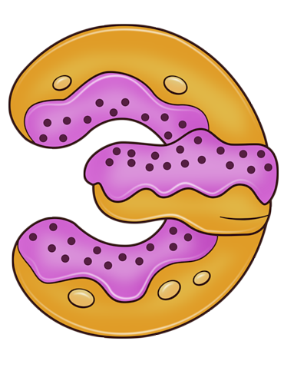
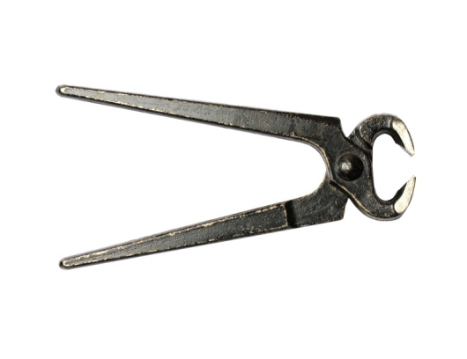
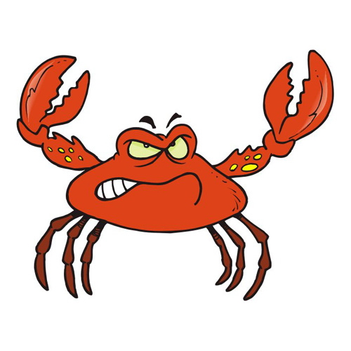
На что похожа буква Э?
Буква Э с открытым ртом
И большущим языком.
Над лугами в синеве
Пролетает буква Э.
Это ласточка весной
Возвращается домой.
Буква Э — как ни взгляни – Увидишь клещи и клешни.
Выучи стих про букву Э.

Slide 9
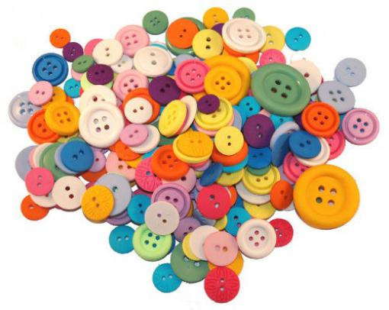
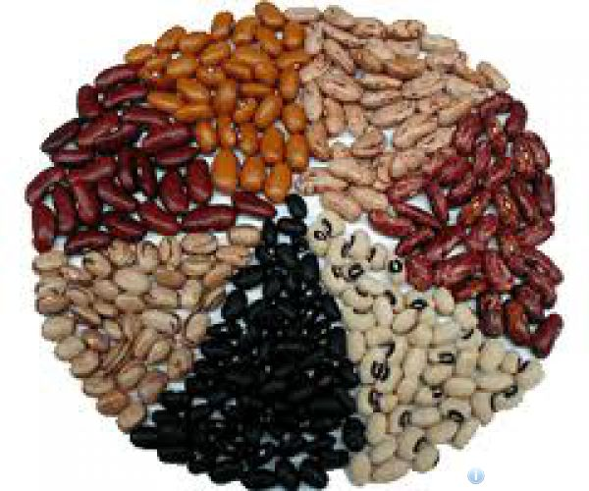
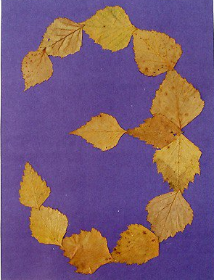
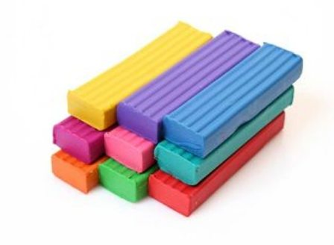
Задание. Выложи букву Э из шнурочков,
природного материала,
пластилина, пуговиц (сфотографируй)

Slide 10
Напиши букву Э
Э

Slide 11
Назови слова, которые начинаются на букву Э

Slide 13
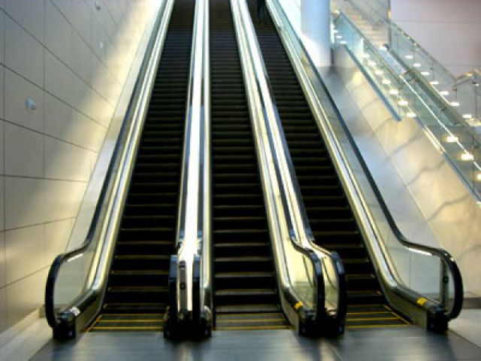
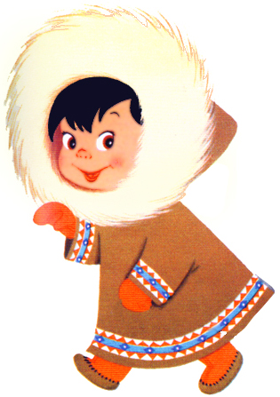
Прочитай и покажи:
э-та-жи
э-та-жер-ка
эс-ки-мо
эс-ки-мос
эк-ва-тор
эс-ка-ла-тор
экс-ка-ва-тор

